Slide 1
Procédure « commandes »
Quelques rappels
Véronique Questel

Slide 2
REGLE GENERALE
A chaque fois que je dois engager une dépense, je me pose la question (ou je la pose aux gestionnaires ):
Existe-t-il un marché public à l’université ?
Si OUI : je commande OBLIGATOIREMENT dans ce marché
Si NON : libre choix du fournisseur (mise en concurrence nécessaire en faisant établir 3 devis). S’il s’agit d’un nouveau fournisseur, prévoir le délai de création dans SIFAC.

Slide 3
DEPENSES hors missions
Saisie du bon de commande sur la base d’un devis établi par le fournisseur signé par l’ordonnateur (Olivier ou Ludovic) Jenny
Réception de la marchandise/constatation de la prestation  signature du bon de livraison ou de l’attestation de service fait par le collègue déclencheur et donc réceptionnaire de la commande puis transmission immédiate à Jenny pour signature de l’ordonnateur

Slide 4
DEPENSES hors missions suite
Saisie de l’attestation du service fait dans SIFAC Jenny + saisie de la certification Olivier ou Ludovic (ordonnateurs)

Slide 5
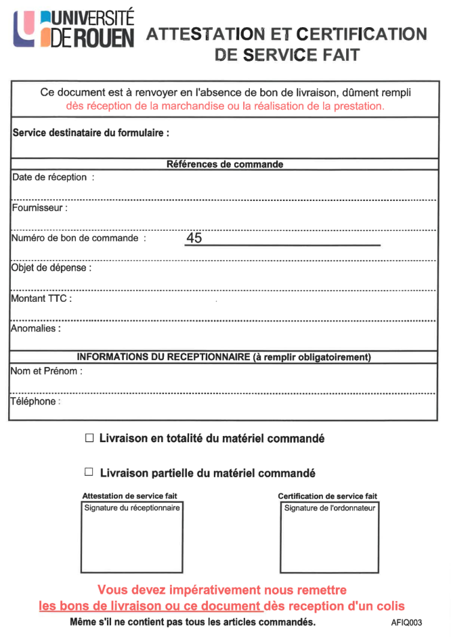

Slide 6
DEPENSES hors missions suite
Paiement de la facture : pôle comptabilité fournisseurs services centraux
La facture doit être directement
adressée par le fournisseur au Pôle fournisseurs (par courrier, par mail ou sur la plateforme Chorus).

Slide 7
DEPENSES hors missions suite
Mentions obligatoires de la facture (en + des mentions légales obligatoires):
Adresse : Pôle Comptabilité fournisseurs
1 Rue Thomas Becket
76 130 Mont Saint Aignan
- N° du bon de commande

Slide 8
DEPENSES hors missions suite
Cas particulier /exception:
Il a vraiment été impossible d’anticiper la dépense. Il est possible de se faire rembourser en produisant :
La facture au nom de l’université avec la mention du nom du payeur
La preuve du paiement (extrait de compte bancaire)
Un certificat administratif signé par Olivier ou Ludovic précisant la raison pour laquelle le recours au BC n’a pas été mise en œuvre + que la nature de la dépense est conforme aux missions de l’URN

Slide 9
MISSIONS :
Je suis en mission dès lors que je me déplace dans le cadre du service, hors résidence administrative et familiale.
Rappel : un enseignant chercheur qui part à l’étranger pendant une période où il est censé assurer des obligations de service doit demander une autorisation d’absence (pas de dispense de l’obligation de service ni couverture/accident)

Slide 10
MISSIONS suite:
A quoi sert l’ordre de mission ?
- Sur le plan administratif et juridique : il vaut autorisation d’absence (maxi 12 mois) et garantit l’agent au regard de la législation sur les accidents du travail. L’OM doit donc être signé AVANT LE DEPART
- Sur le plan financier : il permet d’être remboursé des frais engagés sous réserve de la présentation des pièces justificatives

Slide 11
MISSIONS suite:
Qui est concerné par les OM ?
Tous les personnels de l’université
Si frais : les personnels extérieurs à l’université missionnées ou invitées par l’université (sans frais : lettre d’invitation signée par l’ordonnateur. Le missionnaire doit être muni d’un OM sans frais de son université employeur).

Slide 12
MISSIONS suite
1er cas : en France
Demande d’ordre de mission transmise à Annie : le missionnaire
Saisie de l’ordre de mission Annie
Saisie de l’attestation du service fait dans SIFAC Annie + saisie de la certification Olivier/Ludovic

Slide 13
MISSIONS suite
OM avec frais :
Pour l’achat des billets de train, d’avion, nuitées d’hôtel : marché public VELOCE
Aucun remboursement ne peut avoir lieu en l’absence de justificatif
Pour les congrès, colloques : fournir une copie de l’inscription + programme

Slide 14
MISSIONS suite
Pour les factures de restaurant : les faire libeller au nom de l’Université de Rouen Normandie + indiquer le nom des personnes concernées.

Slide 15
MISSIONS suite
Forfaits de remboursement :
-Repas : 15,25 Euros maximum
-Nuitée (avec petit déjeuner) : montants plafonds

Slide 16
MISSIONS suite
Indemnités kilométriques (utilisation du véhicule personnel)
Pour tout dépassement : l’ordonnateur doit rédiger un certificat administratif autorisant le dépassement en expliquant la raison

Slide 17
MISSIONS suite
2ème cas : à l’étranger
CF mon mail du 20 septembre 2017 : toute la procédure
L’ensemble des documents est à transmettre à Annie minimum 1 mois avant le départ.

Slide 18
Un dernier mot-clé pour que tout se passe au mieux : ANTICIPATION
Merci de votre attention !
Véronique Questel

